Slide 1
Обзор методов классификации.
Профильные методы классификации
Курс «Основы анализа текстовых данных»
Кафедра управления и интеллектуальных технологий
НИУ «МЭИ»
Весна 2023 г.

Slide 2
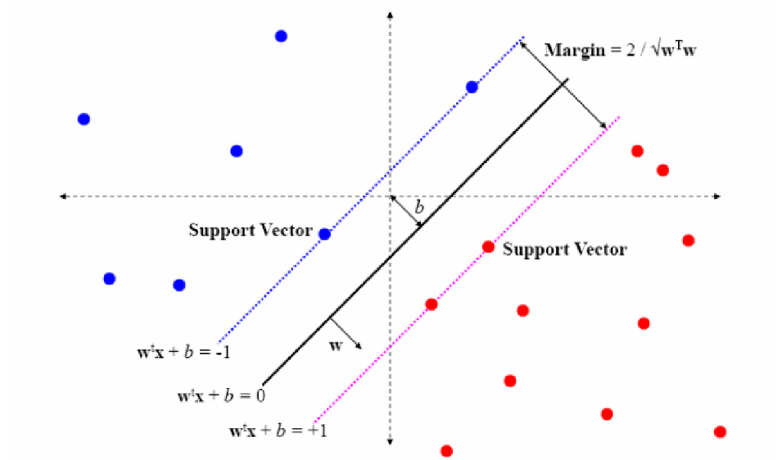


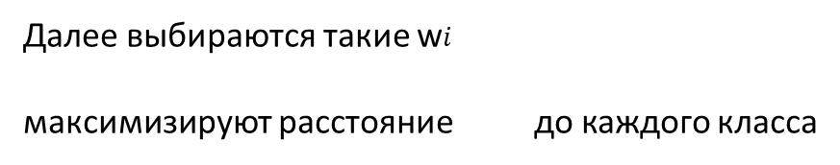
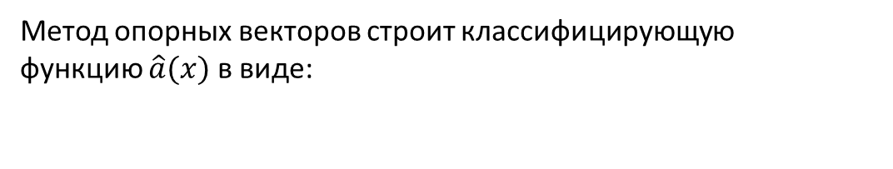
Метод опорных векторов (SVM, Support Vector Machine)
Алгоритм предложен в 1963 году Владимиром Вапником и Алексеем Червоненкисом. Основная идея метода — перевод исходных векторов в пространство более высокой размерности и поиск разделяющей гиперплоскости с максимальным зазором в этом пространстве. Две параллельных гиперплоскости строятся по обеим сторонам гиперплоскости, разделяющей классы. Разделяющей гиперплоскостью будет гиперплоскость, максимизирующая расстояние до двух параллельных гиперплоскостей.
Метод опорных векторов строит классифицирующую
функцию $\hat{a}(x)$ в виде:
$$\hat{a}\left(x\right)=sign\left(w^{T}x\right)$$
Далее выбираются такие w$i$
максимизируют расстояние до каждого класса

Slide 3
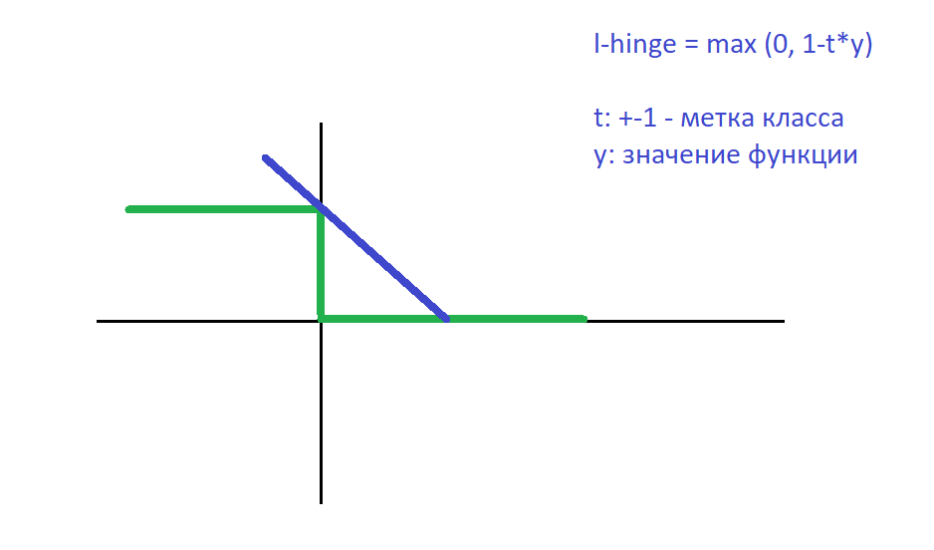
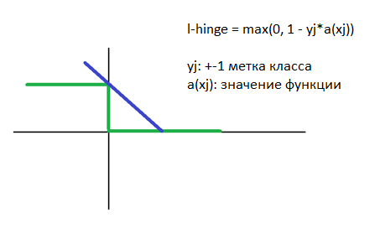
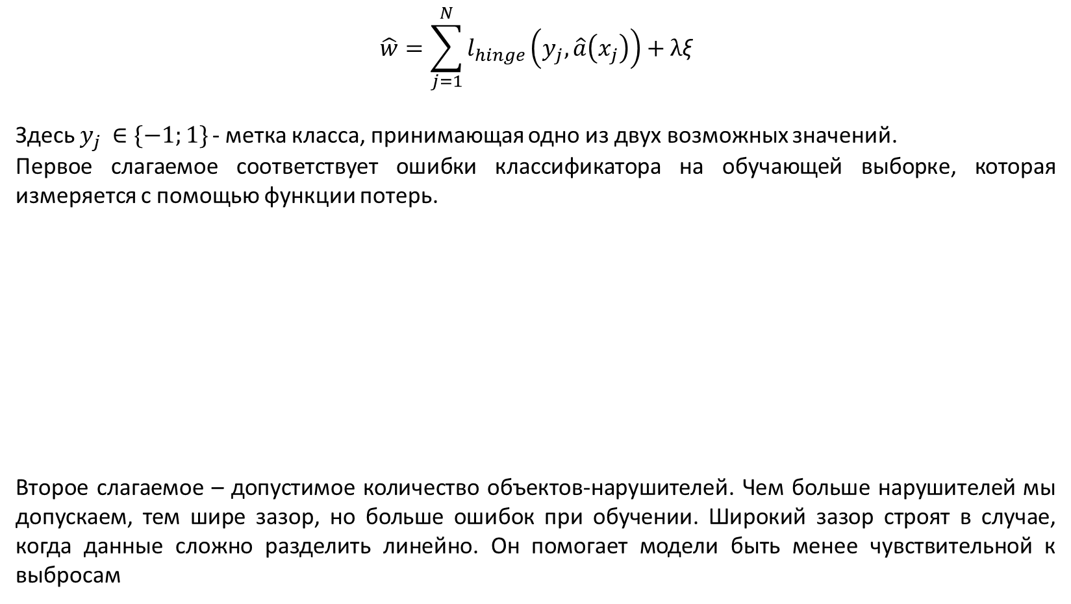
Метод опорных векторов (SVM, Support Vector Machine)
$$\hat{w}=\sum_{j=1}^{N}{l_{hinge}\left(y_{j},\hat{a}\left(x_{j}\right)\right)+λ\text{ξ}}$$
Здесь $y_{j }∈\{−1;1\}$ - метка класса, принимающая одно из двух возможных значений.
Первое слагаемое соответствует ошибки классификатора на обучающей выборке, которая измеряется с помощью функции потерь.
Второе слагаемое – допустимое количество объектов-нарушителей. Чем больше нарушителей мы допускаем, тем шире зазор, но больше ошибок при обучении. Широкий зазор строят в случае, когда данные сложно разделить линейно. Он помогает модели быть менее чувствительной к выбросам

Slide 4

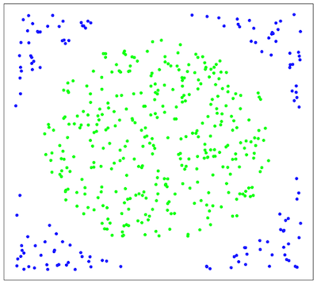
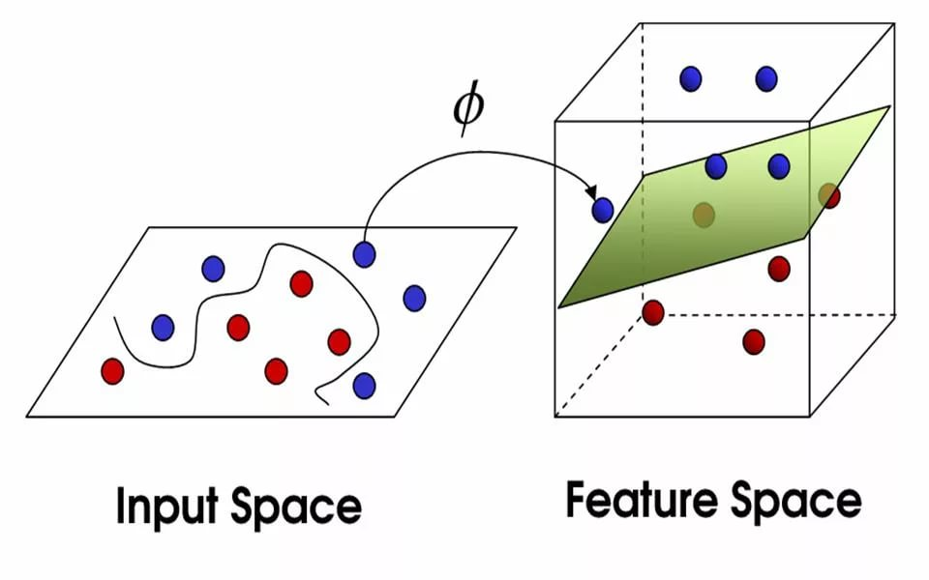
Метод опорных векторов. Линейная неразделимость
Если данные линейно неразделимы, то все элементы обучающей выборки вкладываются в пространство X более высокой размерности с помощью специального отображения¹
¹К. В. Воронцов. Лекции по методу опорных векторов. http://www.ccas.ru/voron/download/SVM.pdf

Slide 5




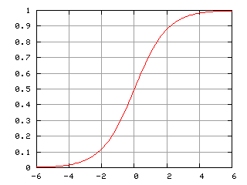
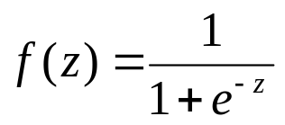
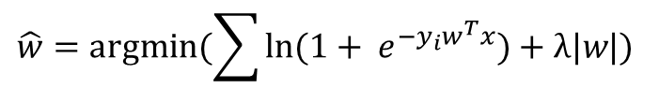

Логистическая регрессия
Логистическая регрессия (Logistic regression) — метод построения линейного классификатора, позволяющий оценивать апостериорные вероятности принадлежности объектов классам.
Уравнение линейной регрессии:
Мы решаем задачу бинарной классификации и хотим оценить вероятность принадлежности к классу “+” и “-”:
Проблема в том, что правая часть уравнения
Выход из ситуации – использование логистической функции:
$$P_{+}=\frac{1}{1+e^{−w^{T}x}}$$
Задача обучения линейного классификатора заключается в том, чтобы по обучающей выборке настроить вектор весов w. В логистической регрессии для этого решается задача минимизации эмпирического риска с функцией потерь специального вида:
$$\hat{w}=argmin(\sum{ln⁡(1+ e^{−y_{i}w^{T}x})+λ|w|) }$$

Slide 6

Регуляризация
Регуляризация — метод добавления некоторой дополнительной информации к условию с целью решить некорректно поставленную задачу или предотвратить переобучение. Эта информация часто имеет вид штрафа за сложность модели.
Переобучение в большинстве случаев проявляется в том, что в получающихся многочленах слишком большие коэффициенты. Соответственно, и бороться с этим можно довольно естественным способом: нужно просто добавить в целевую функцию штраф, который бы наказывал модель за слишком большие коэффициенты.
В большинстве случаев коэффициенты должны быть небольшими числами, идеально — многие малозначимые коэффициенты должны быть нулями
Хорошо:
Подозрительно:

Slide 7
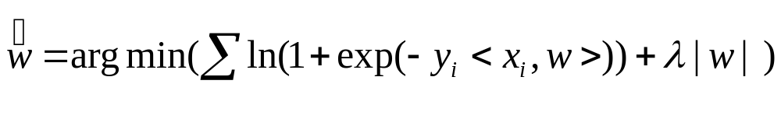
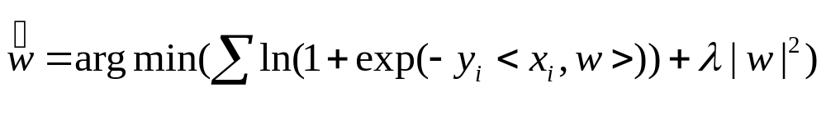
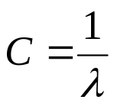
Регуляризация (2)
L1 – регуляризация (лассо, lasso)
L2 – регуляризация (гребневая, ridge)
- Обратный коэффициент регуляризации.
Чем С больше, тем более сложные зависимости в данных может восстанавливать модель.
Если регуляризация слишком сильная (малые значения C), то решением задачи минимизации логистической функции потерь может оказаться тот случай, когда многие веса занулились или стали слишком малыми
Если С слишком большая, то модель может переобучиться
При равной точности следует выбирать более простую модель.

Slide 8
Профильные методы классификации
Профиль класса – это формальный объект, способный охарактеризовать все остальные элементы класса.
Например – центроид
Профили классов могут быть разделены на следующие категории:
1) Логический профиль, который состоит из признаков, представленных в классе: (вес признака в таком профиле равен “0” или “1”).
2) Рассчитываемый профиль, в этом случае вес признаков рассчитывается на основе какого-либо правила. Примером может служить центроид класса
3) Экспертный профиль, задаваемый пользователем на основе собственных знаний и опыта.

Slide 9
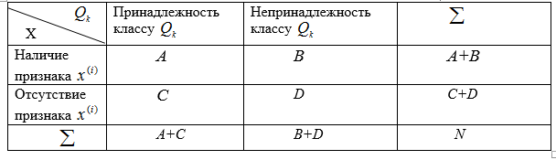
Что такое профиль класса?
Взвешивание и отбор признаков может проводиться на основе известных процедур выявления информативных терминов:
Частотный,
Статистический,
Теоретико-информационный,
Эвристический,
…

Slide 10
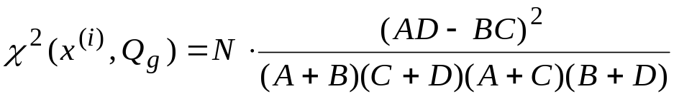
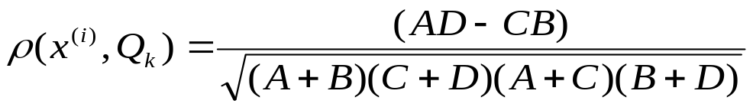
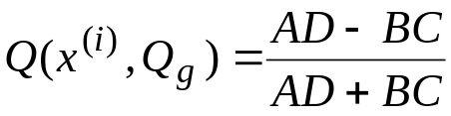
Статистический подход выявления информативных терминов
Хи-квадрат - профиль:
РО-профиль:
Профиль Юла:

Slide 11
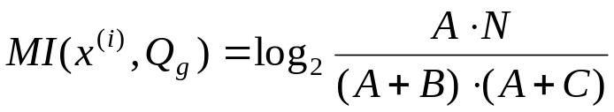
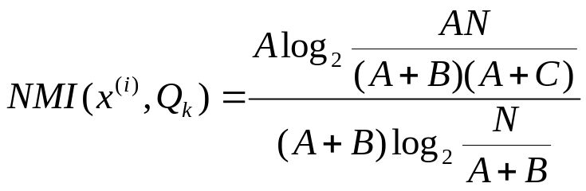
Теоретико-информационный подход выявления информативных терминов
МИ-профиль (Mutual information):
Нормированный МИ-профиль:

Slide 12
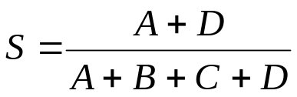
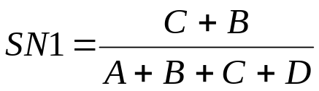
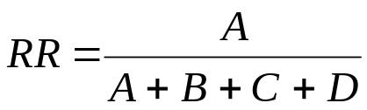
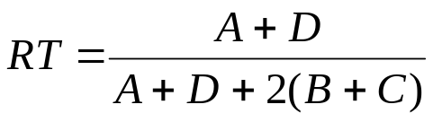
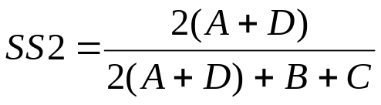
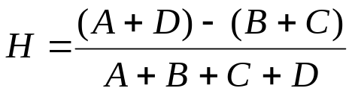
Эвристический подход выявления информативных терминов
Простой коэффициент совстречаемости
Первый коэффициент несогласия
Коэффициент Рассела-Рао
Коэффициент Роджерса-Танимото
Первый коэффициент Сокала-Сниса
Коэффициент Хаммана

Slide 13
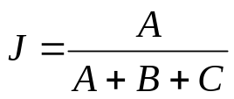
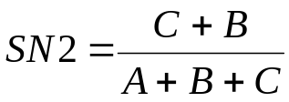
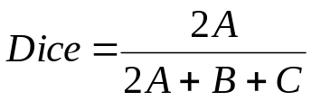
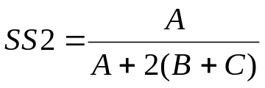
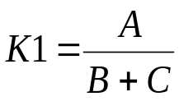
Эвристический подход выявления информативных терминов (2)
Коэффициент Джаккарда (Жаккара)
Второй коэффициент несогласия
Коэффициент Dice
Второй коэффициент Сокала-Сниса
Первый коэффициент Кульчинского

Slide 14
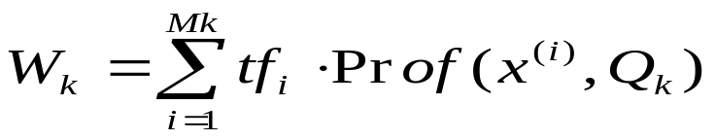


Профильные методы
(для )
Профили класса «Базы данных»
 | РО-профиль |  | НМИ-профиль |  | J-профиль |  | С-С-профиль
 | databas | 0,750 | субд | 0,689 | databas | 0,644 | запрос | 0,952
 | субд | 0,615 | databas | 0,652 | баз | 0,459 | databas | 0,949
 | запрос | 0,588 | sql | 0,623 | запрос | 0,420 | субд | 0,949
 | баз | 0,579 | dbm | 0,613 | субд | 0,415 | реляцион | 0,944
 | sql | 0,525 | запрос | 0,608 | queri | 0,352 | queri | 0,942
 | реляцион | 0,522 | реляцион | 0,599 | реляцион | 0,318 | sql | 0,939
 | queri | 0,512 | sql-запрос | 0,523 | sql | 0,308 | dbm | 0,937
 | dbm | 0,511 | queri | 0,520 | модел | 0,295 | sql-запрос | 0,933
 | structur | 0,409 | ms | 0,510 | dbm | 0,292 | ms | 0,932
 | relat | 0,385 | mysql | 0,466 | relat | 0,269 | mysql | 0,929
 | sql-запрос | 0,385 | таблиц | 0,466 | структур | 0,255 | oracl | 0,929
 | ms | 0,367 | oracl | 0,450 | structur | 0,234 | postgresql | 0,928
 | структур | 0,314 | postgresql | 0,450 | data | 0,184 | relat | 0,928
 | mysql | 0,306 | баз | 0,443 | sql-запрос | 0,169 | sql-queri | 0,928
 | таблиц | 0,306 | sql-queri | 0,431 | model | 0,161 | таблиц | 0,928
 | oracl | 0,283 | inject | 0,411 | manag | 0,160 | end-us | 0,927
 | postgresql | 0,283 | pargresql | 0,411 | ms | 0,154 | laplas-stilt | 0,927
 | tabl | 0,279 | клиентск | 0,411 | выполнен | 0,153 | lst | 0,927
 | выполнен | 0,271 | tabl | 0,392 | access | 0,153 | secur | 0,927
 | access | 0,271 | db | 0,388 | base | 0,153 | бд | 0,927

Slide 15
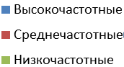
Сравнение профильных методов классификации
 | РО | НМИ | С-С | J
Какие термины выделяет | Высокочастотные, среднечастотные | Среднечастотные, низкочастотные | Среднечастотные | Высокочастотные
Интервал значений весов | [-1;1] | [0;1] | [0;1] | [0;1]
Коэффициент убывания весов терминов λ | Средний 4.8 | Низкий 2.2 | Очень низкий 1.05 | Высокий 7.4
Используемые значения из таблицы сопряженности | A, B, C, D | A, B, C | A, B, C, D | A, B, C

Slide 16
UNI-профили
Разнообразие профильных методов позволяет использовать их для увеличения точности классификации:
Комбинирование профилей для создания более сильных классификаторов
Использование знаний о структуре документа для увеличения точность классификации
«Union» - объединение разных подходов к выявлению информативных терминов – статистического, теоретико-информационного, эвристического.
Для их построения используются различные комбинации РО-, НМИ-, J- и C-C-профилей, которые, за счет различных принципов определения наиболее информативных понятий, позволят скомпенсировать слабые стороны каждого из подходов.

Slide 17
Алгоритм построения профиля UNI6
Входными данными алгоритма являются: обучающая выборка документов, РО- , НМИ- и J-профили
Выходные данные: профили классов, представленные в виде вектора терминов и упорядоченные по убыванию веса.
Шаг 1. Задается параметр метода - L.
Шаг 2. Суммируем веса профилей для каждого общего термина и исходных профилей:
w_{uni6} =(w_{РО} +w_{НМИ} + w_{J}), , здесь w_{uni6} – вес термина в UNI6-профиле, w_{РО}, w_{НМИ,} w_{J}– вес термина в РО-, НМИ-, J- профиле соответственно.
Шаг 3. Полученные термины упорядочиваются по убыванию веса.

Slide 18
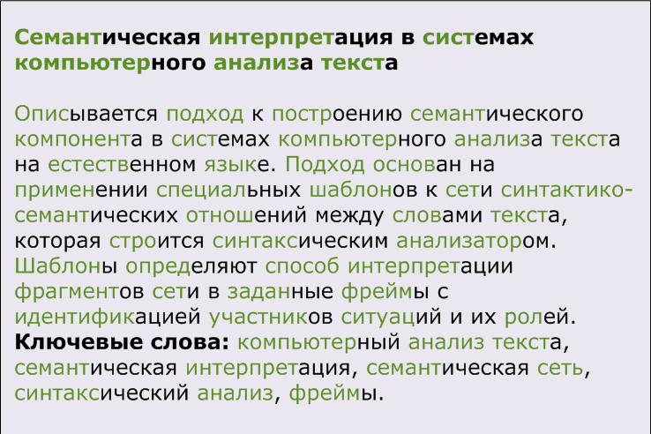
Как использовать структуру документа?
Слова в разных частях документа (названия, аннотации, ключевые слова) неравнозначны
Как учесть эту неравнозначность при классификации?

Slide 19
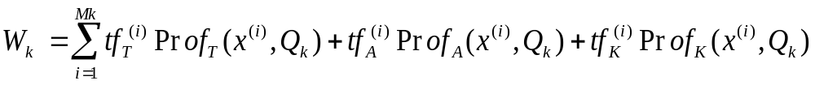
Как использовать структуру документа? (2)
Подход №1. Использовать разные способы выявления информативных терминов для разных частей документа
  Подход №2. Использовать специальные веса для терминов из разных частей документа

Slide 20
Подход №1
Использовать разные способы выявления информативных терминов для разных частей документа
Основная проблема – выбор методов, которыми будут оцениваться термины из разных частей документов.
Решение:
1. Анализ встречаемости низко-, средне- и высокочастотных терминов в различных разделах БО с целью выбора таких методов, которые предпочитают отбирать в профиль и присваивать более высокие веса той категории терминов, которая наиболее часто появляется в разделе.
2. Полный перебор всех возможных вариантов путем комбинирования разных профилей.

Slide 21


Подход №2
  Использовать специальные веса для терминов из разных частей документа
Веса будем настраивать по методу Фишберна*.
В качестве будем использовать наиболее точный профиль.
*веса Фишберна - это рациональные дроби, в знаменателе которых стоит сумма арифметической прогрессии N первых членов натурального ряда с шагом 1, а в числителе - убывающие на 1 элементы натурального ряда от N до 1 (например, 3/6, 2/6, 1/6 в сумме дают единицу)

